Slide 1
10496: Collecting Beepers
★★☆☆☆
題組：Problem Set Archive with Online Judge
題號：10496: Collecting Beepers
解題者：陳柏琿
解題日期：2014年6月8日
題意：一個機器人，要去收集呼叫器(至多10顆)，要求出撿完所有呼叫器後再回到原點的最短路徑。
1
Notes:
1

Slide 2
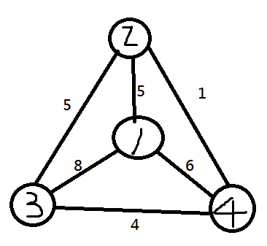
題意範例： 第一個數字為測資數目，每組測試資料的第一行有2個整數M、N，代表為MxN的地圖，下一行為起點座標，再下一行有一個整數k，代表呼叫器的個數，接下來的k行代表每個呼叫器的座標。
Input Output 1 The shortest path has length 24 10 10
1 1
4
2 3
5 5
9 4
6 5
2
Notes:
2

Slide 3
解法：這是典型的Traveling Salesman Problem， 首先先用陣列的方式把各點距離記錄起來，再用DP去模擬最佳解 。 DP : C(S, i) = dist(1, i) ，If |S| = 2, then S must be {1, i} C(S, i) = min { C(S-{i}, j) + dis(j, i)} ,If |S|>2 C(S,i) : the cost of subet S to i |S| : the size of subset S 從|S|=2開始，再找|S|=3，...持續找到所有點。
解題範例：無
討論 :時間複雜度O($n^{2}$*$2^{n}$) < O(n!)
3

